Slide 1



الأساس النفسي لبناء المنهج المدرسي

Slide 2
الأساس النفسي لبناء المنهج المدرسي
إعداد الطالبات :
فاطمة ذوالقرنين نورة القاسم
ندى الجاسر العنود السحيم
مشاعل الصقعبي ديمة القاسم
ريم العمر
بإشراف الأستاذة الفاضلة :
آمنة عبد الله حجر

Slide 3

المحاور الرئيسية لمحاضرة اليوم :
1) مفهوم الأساس النفسي ..
2) خصائص النمو وعلاقتها بالمنهج المدرسي..
3) مراحل النمو وعلاقتها بالمنهج المدرسي ..
4) مبادئ التعلم وعلاقتها بالمنهج المدرسي..

Slide 4

تعريف الأساس النفسيّ للمنهج :
” دراسة المتعلّم – بوصفه محور العمليّة التعليميّة – من حيث خصائص نموّه , ومراحل هذا النموّ , وما يرتبط بذلك من معلومات في مجال التعلّم , وتفسير كيفيّة حدوثه “

Slide 5


تعريف الأساس النفسيّ للمنهج :
وبشكل موجز فإنّ الأساس النفسيّ للمنهج يقوم على مرتكزين أساسين , هما :
النموّ وعلاقته بالمنهج
التعلّم وعلاقته بالمنهج
الأساس
النفسي
للمنهج
المدرسي

Slide 6

خصائص النمو وعلاقتها بالمنهج المدرسي:
*النمو:تلك التغييرات التي يمر بها الفرد منذ ولادته في جميع جوانب شخصيته جسميا وعقليا وانفعاليا في نظام متعاقب متفاعل,بهدف الوصول الى نضج الانسان واكتمال شخصيته.
*والمنهج يهدف ايضا بالدرجة الاولى الى مساعدة المتعلم على النمو الشامل المتكامل

Slide 7
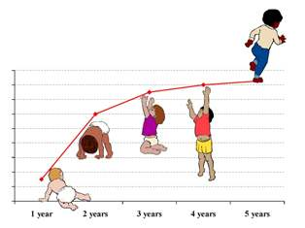
1
2
النمو عملية مستمرة ومتصلة
3
النمو يسير من العام إلى الخاص
4
5
6
7
الطفولة تمثل مرحلة النمو الأساسية
النمو يسير في مراحل
النمو عملية شاملة ومتكاملة
النمو يؤدي إلى النضج والتعلم
النمو عملية فردية
خصائص النمو وعلاقتها بالمنهج المدرسي:

Slide 8
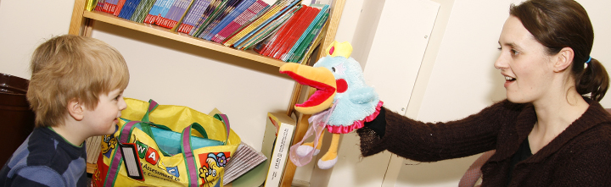
خصائص النمو وعلاقتها بالمنهج المدرسي:
(1) النمو عملية فردية:
نجد أن لكل طفل معدلا ونمطا خاصا لنموه.
والمنهج يجب ألا ينظر الى جميع التلاميذ في اية مرحلة تعليمية على أن لهم معدلا أو معيارا ثابتا للنمو.

Slide 9
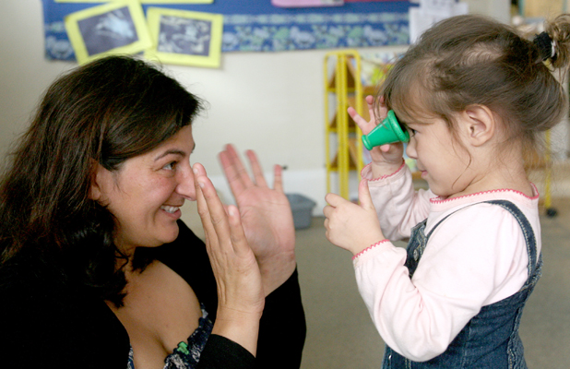
خصائص النمو وعلاقتها بالمنهج المدرسي:
(2) النمو عملية مستمرة ومتصلة:
يتسم نمو الفرد بالاستمرار والاتصال بمعنى أن حالة الطفل الراهنة هي محصلة لحالته في الماضي.
والمنهج يجب أن يقدم خبراته المربية على نحو يناسب خاصية الاستمرار.

Slide 10
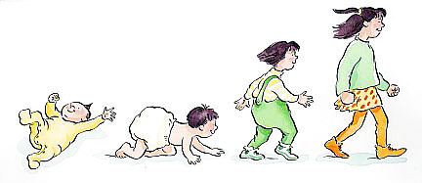
خصائص النمو وعلاقتها بالمنهج المدرسي:
(3) النمو يسير في مراحل:
مرحلة المهد
مرحلة الطفولة المبكرة
مرحلة الطفولة المتأخرة
مرحلة المراهقة
0 - 2
2 - 6
6 – 12
12 - 20
لذلك يجب على واضع المنهج مراعاة التوقيت المناسب عند تقديم الخبرات ..

Slide 11

خصائص النمو وعلاقتها بالمنهج المدرسي:
(4)النمو يؤدي إلى النضج والتعلم:
لايصل الإنسان إلى النضج إلا من خلال النمو الكامل ويمتد ذلك إلى القدرات العقلية ثم يلزمها بعد ذلك نوع من التدريب والممارسة فان تعلم التلاميذ لشيء ما لايتم بالصورة السليمة والفعالة إلا بعد وصول التلميذ إلى درجة من النضج تسمح له بالتعلم في المجال المقصود أي تقديم المادة الوقت المناسب
النضج
التعلم
النمو
التدريب
والممارسة

Slide 12

خصائص النمو وعلاقتها بالمنهج المدرسي:
(5)النمو عملية شاملة ومتكاملة :
وتعنى هذه الخاصية آن الفرد ينمو بطريقة شاملة في جميع الجوانب (عقليا وانفعاليا وجسديا واجتماعيا ) وهذه الجوانب تقوم على أساس التفاعل ..
وعلى المنهج وضع خبرات وأنشطة تعليمية متنوعة ومترابطة تساعد المتعلم على النمو الشامل المتكامل ولاينبغي الاهتمام بجانب واحد للنمو وإهمال الجوانب الأخرى

Slide 13




”جوانب النمو“
النمو الجسدي
النمو الانفعالي
النمو العقلي
النمو الاجتماعي

Slide 14

خصائص النمو وعلاقتها بالمنهج المدرسي:
(6)الطفولة تمثل مرحلة النمو الأساسية :
يتم في مرحلة الطفولة بناء شخصية الفرد وتكوين خصائصه الجسمية والنفسية فالفرد في مرحلة الطفولة يمتاز غالبا بالمرونة حيث يسهل تعليمة وتشكيل سلوكه
وللمنهج المدرسي علاقة وثيقة بهذا المبدأ فمحتوى المنهج المدرسي له دورا مؤثرا في طرح موضوعات تعمل على تنمية الاتجاهات والقيم الايجابية والسلوكيات المرغوب فيها

Slide 15


خصائص النمو وعلاقتها بالمنهج المدرسي:
(7) النمو يسير من العام إلى الخاص :
مدرسة الجشطالت تركز على آن الإدراك يبدأ من العام إلى الخاص ولهذا المبدأ علاقة قوية بالمنهج المدرسي ..
حيث ينبغي البدء بنظرة كلية للموضوع عند طرحة في محتوى المنهج ثم الانتقال فيما بعد إلى تفصيلاته ويقوم المعلم بدور بارز في تطبيق هذا المبدأ في استخدام الطريقة الاستنتاجية في التدريس والتي ينتقل فيها من العام إلى الخاص

Slide 16

خصائص النمو وعلاقتها بالمنهج المدرسي:
إنّ الخصائص السابقة توجب على معدّي المناهج مراعاتها , وأخذها بالحسبان من خلال :
مراعاة استمراريّة الخبرات , وترابطها , وتدرّجها من حيث الصعوبة والتعمّق .
تقديم خبرات ونشاطات تتسم بالمرونة , بحيث تتيح للكلّ متعلّم التعلّم وفق قدراته واستعداداته الفرديّة .
الاهتمام بتنمية مختلف النواحي للمتعلّم ؛ انسجاماً مع شموليّة النموّ وتكامله .
تنظيم خبرات المنهج وتوزيعها على مراحل تواكب مراحل نموّ المتعلّم , كالخبرات التي تقدّم للمتعلّمين في المرحلة الابتدائيّة , وتناسب مرحلة الطفولة , والخبرات التي تقدّم إلى المتعلّمين في المرحلة المتوسّطة , وتناسب مرحلة المراهقة , وهكذا .

Slide 17
خصائص النمو وعلاقتها بالمنهج المدرسي:
- مواكبة الخبرات المنهجيّة لعمليّة نضج المتعلّمين ؛ فلا تعلّم ناجحاً إذا لم يقترن بنضج كاف " بمعنى أنّه عند تقديم خبرة جديدة لأيّ متعلّم , أو مواجهته بموقف تربويّ جديد ينبغي أن يكون ذلك في حدود أبعاد هذا النضج , حتّى يتمّ له النجاح في موقفه , واكتساب الخبرة الجديدة " .
- استثمار خطّ سير النموّ ( من العامّ إلى الخاصّ ) في عمليّة التعلّم , بحيث يركّز على تقديم المعلومات الإجماليّة أوّلاً , ثمّ تأتي التفصيلات لاحقاً .
- اهتمام واضعي المنهج بمرحلة الطفولة ؛ لأنّ ما يكتسبه المتعلّمون في هذه المرحلة سيكون أساساً لبناء ما يكتسب في المراحل التالية , كما أنّ لهذه المرحلة بصماتها الدائمة على سلوك المتعلّم في بقيّة عمره .

Slide 18
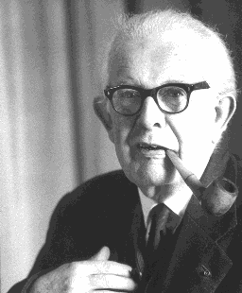
مراحل النمو وعلاقاتها بالمنهج المدرسي
تعد مراحل النمو مهمة لواضع المنهج المدرسي ..
ذلك لأنها تصف كيفية تطور العمليات العقلية للمتعلم بصورة متصلة ومتدرجة من المهد إلى مرحلة الرشد.
ومن اشهر علماء النفس في دراسة النمو العقلي جان بياجيه ونظريته الشهيرة في تطور النمو العقلي لدى الأطفال .

Slide 19


مراحل النمو وعلاقاتها بالمنهج المدرسي
مرحلة الحس-الحركي
مرحلة ماقبل العمليات
مرحلة العمليات المحسوسة
مرحلة العمليات المجردة
مراحل النمو عند بياجيه
12 - 15
6 - 12
2 - 6
من الولادة - 2

Slide 20
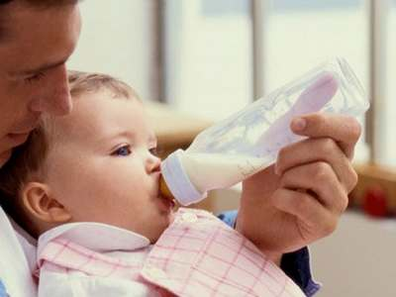


مراحل النمو وعلاقاتها بالمنهج المدرسي
(1)مرحلة النمو الحسي الحركي (منذ الميلاد إلى السنتين):
واهم ما يميز هذه المرحلة:
أن الطفل يكتسب المهارات والتوافقات البسيطة التي من النوع السلوكي.
يعمل الطفل في هذه المرحلة على مستوى الفعل المنعكس.
المستوى المركز حول الذات في البداية ثم ينتقل إلى مستوى متسق نسبياً من الأفعال الحسية الحركية إزاء البيئة التي يعيش فيها.

Slide 21



مراحل النمو وعلاقاتها بالمنهج المدرسي
(1)مرحلة النمو الحسي الحركي (منذ الميلاد إلى السنتين):
تمتدّ هذه المرحلة على مدى السنتين الأوليين من حياة الإنسان , حيث يكتسب الفرد فيهما من خلال الحركة والنشاط والمحاكاة كثيراً من المهارات الحركيّة كالزحف والحبو وانتهاء بالمشي مع نهاية السنة الأولى وبداية السنة الثانية , والمهارات العقليّة , والخبرات الجديدة , كالقدرة على التواصل اللغويّ والعاطفيّ , وتسمية الأشياء , والتعبير عن الحاجات .

Slide 22

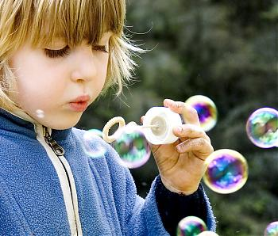

مراحل النمو وعلاقاتها بالمنهج المدرسي
(2) مرحلة ما قبل العمليات(2-6)سنوات:
يؤكد بياجيه على أهمية هذه المرحلة في نمو قدرة الطفل على تمثيل الموضوعات والأحداث تمثيلاً عقلياً لنفسه.
وتمتاز هذه المرحلة بالنموّ اللغويّ الكبير , والنموّ العقليّ , والقدرة على تكوين مفاهيم وصور عقليّة للأشياء المحيطة , اعتماداً على الإدراك الحسّيّ للأشياء , والاحتكاك المباشر معها.

Slide 23

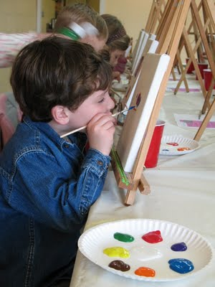
مراحل النمو وعلاقاتها بالمنهج المدرسي
(3) مرحلة العمليات المحسوسة (6-12):
لقد اتفق أصحاب النظريات المعرفية والباحثون على أن هناك تغييرا أساسيا في تفكير الطفل وطريقة تعلمه في الفترة العمرية من (5-7) سنوات, ويمثل هذا التغير بالنسبة لبياجية بداية مرحلة العمليات المحسوسة التي يسميها (برونر) بالمرحلة الرمزية ويوافق كلاهما على أن الطفل في هذا المرحلة يتحرك من الخاص الى العام..

Slide 24
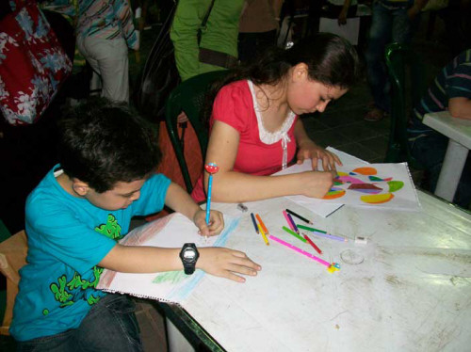
مراحل النمو وعلاقاتها بالمنهج المدرسي
(3) مرحلة العمليات المحسوسة (6-12):
وتمتاز هذه المرحلة بالتطوّر العقليّ الهائل , حيث يصبح بمقدور الطفل تصنيف الأشياء حسب خصائصها , وعقد المقارنات لإظهار أوجه التوافق والاختلاف , وإجراء العمليّات الرياضيّة , وترتيب الأشياء وفق خصيصة معيّنة , كالأحجام والمساحات , والقيم العدديّة ...إلخ .

Slide 25
مراحل النمو وعلاقاتها بالمنهج المدرسي
4- مرحلة العمليات المجردة (12 سنة فما فوق):
تعد آخر مراحل النمو التي حددها بياجيه, وهي بداية التفكير المنطقي المجرد عند الطفل التي تتكون عادة في مرحلة المراهقة؛ فالمراهق يمكنه التعامل بنجاح مع عالم المجردات والقضايا المنطقية, ولا يقتصر تعامله مع عالم المحسوسات كما كان في المرحلة السابقة..

Slide 26
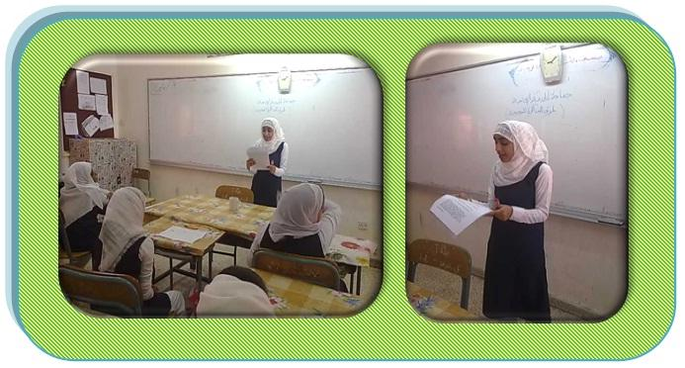
مراحل النمو وعلاقاتها بالمنهج المدرسي
4- مرحلة العمليات المجردة (12 سنة فما فوق):
وفيها يصل تطوّر القدرات العقليّة والنشاط الذهنيّ إلى ذروته , ويصبح بمقدور الطفل في هذه المرحلة , توقّع النتائج بناء على المقدّمات , وتقديم الفروض لمشكلة معيّنة , ووضع الحلول والبدائل المناسبة , وضبط متغيّرات التجارب , كما تمتاز هذه المرحلة بظهور التفكير العلميّ والناقد والابتكاريّ , وتطوّره , والقدرة على التحليل والنقد وإصدار الأحكام على الأشياء .

Slide 27
مراحل النمو وعلاقاتها بالمنهج المدرسي
الخلاصة:
من أهم التطبيقات التربوية لمراحل النمو في ميدان المناهج, أمران اثنان:
الأمر الأول: أنها تفيد مخططي المناهج الدراسية في اختيار محتوى المواد الدراسية التي تناسب المستويات العقلية للطلاب في مختلف المستويات التعليمية..
الأمر الثاني: تفيد المعلمين الذين عليهم مسئولية تطبيق المنهج المدرسي..

Slide 28

مبادئ التعلم وعلاقتها بالمنهج المدرسي :
من خصائص عملية التعلم: 1-يحدث التعلم تغيرا في سلوك التعلم . 2- يتطلب حدوث التعلم توافر العناصر التالية : أ)موقف يدعو الى سلوك مختلف . ب)دافع يدعو الفرد الى اجتياز الموقف بنجاح. ج)مستوى من النضج العقلي او العضلي اللازم لاكتساب السلوك الجديد. 3-ليس كل تغير في السلوك ناتجا عن التعلم. 4-لا يمكن ملاحظه التعلم بصورة مباشره.

Slide 29
مبادئ التعلم وعلاقتها بالمنهج المدرسي :
1- الاستعداد لتعلم .
2- الدافعية للتعلم .
3- بذل الجهد في التعلم .
4- الانتقال من العام الى الخاص .
5- أهمية التدريب والتكرار .
6- تعزيز المتعلم واثابته .
7- تنويع خبرات المتعلم.
8- مراعاة وظيفية التعلم .
هناك مجموعة من المبادئ الاساسية للتعلم ومن اهم هذه المبادئ:

Slide 30

مبادئ التعلم وعلاقتها بالمنهج المدرسي :
1-الاستعداد للتعلم:
المتعلم لا يستطيع ان يتعلم شيئا الا اذا كان مستعدا له ويشمل
ذلك الاستعداد الجسمي والعضلي والعقلي والنفسي.

Slide 31

مبادئ التعلم وعلاقتها بالمنهج المدرسي :
2-الدافعيه للتعلم:
بعد توافر الاستعداد للتعلم لدى المتعلم لابد من وجود مايدفعه اليه فالدافعيه هي التي تمد السلوك بالطاقه وتستثير النشاط والاستجابات الملائمه ثم توجه سلوك المتعلم نحو الهدف الذي يشبه الدافعيه لديه كما تسهم في تعزيز نمط السلوك لدى المتعلم والدافعيه اما ان تكون داخليه او خارجيه .

Slide 32

مبادئ التعلم وعلاقتها بالمنهج المدرسي :
3-بذل الجهد في التعليم:
أي لابد ان ينشط المتعلم وان يحاول فهم الموقف وان يقارنه بغيره وان يستنتج وان يجرب الامر وان يتسائل ويرجع الى المراجع او الاشخاص وان يحاول الاستفاده من خبراته السابقه.

Slide 33

مبادئ التعلم وعلاقتها بالمنهج المدرسي :
4-الانتقال من العام الى الخاص:
هي طريقة العقل في فهم الاشياء والمواقف وتعلمها أي ان العقل لايبدأ عند مواجهته للمواقف الجديده بفهم التفاصيل والجزئيات وانما العكس يدرك الموقف ككل ثم يأخذ في ادراك التفاصيل شيئا فشيئا.

Slide 34

مبادئ التعلم وعلاقتها بالمنهج المدرسي :
5-اهمية التدريب والتكرار:
ان التدريب على عمل معين وتكرار هذا التدريب لعدة مرات قد يؤدي إلى تحسين الاداء فالتدريب عامل مهم في التخلص من الاخطاء وفي تحسين المهاره الجسميه والعقليه.

Slide 35


مبادئ التعلم وعلاقتها بالمنهج المدرسي :
6-تعزيز المتعلم وإثابته:
ان المتعلم في ضوء الاثر السار او الاثر الغير سار يقوم بتكرار خبرات التعلم الساره ويقبل على التعلم المزيد من تلك الخبرات وفي المقابل فإنه يسعى الى تجنب الخبرات الغير ساره ويمثل هذا الاثر المصاحب للتعلم تعزيزا داخليا يحفز الطالب على الاقبال على التعلم.
وهناك نوع آخر مهم من التعزيز الخارجي الذي يقوم به المعلم في اثناءالتدريس لتشجيع الطلاب مثل عبارات او حركات معينه .....

Slide 36
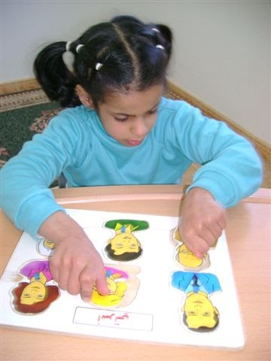

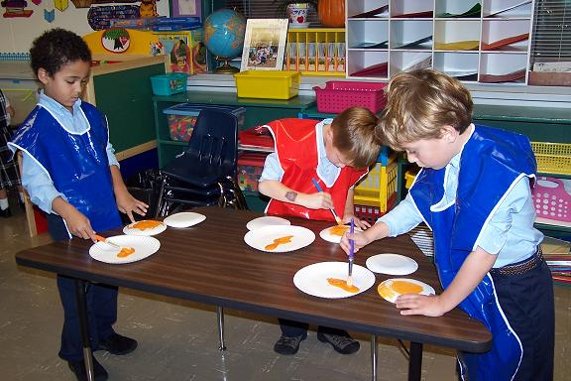
مبادئ التعلم وعلاقتها بالمنهج المدرسي :
7-تنويع خبرات التعلم:
ان اختلاف الطلاب في الخصائص النفسيه و الجسميه والعقليه وحتى اختلاف الظروف البيئيه التي نشأ فيها الطالب تجعل لابد من وضع نشاطات في المنهج تراعي تلك الاختلافات التي تسمى بالفروق الفرديه.

Slide 37

مبادئ التعلم وعلاقتها بالمنهج المدرسي :
8-مراعاة وظيفية التعلم:
ان بقاء التعلم يتوقف على حاجة المتعلم اليه بل قد يشعر الطالب احيانا بالملل من التعلم بموضوعات معينه لشعوره بعدم اهمية هذه الموضوعات في حياته لذلك فإن صانعي المنهج لابد من صياغة الاهداف تتلائم مع حاجات الاساسيه المتوقعه للتلميذ.

Slide 38




”من لا يشكر الناس .. لا يشكر الله“
شكر خاص للأستاذة } آمنة عبد الله حجر {..
على جهودها المبذولة في سبيل تعليمنا ..
ونتمنى لها مزيداً من التوفيق والسداد وأن يجعل كل ما تقدمه لنا في ميزان حسناتها ..

Slide 39


وتقبلن أعذب وأرق التحايا .. مع تمنياتنا بأن يحوز هذا العمل على رضاكن ..
صديقاتكن :
فاطمة ذوالقرنين نورة القاسم ندى الجاسر العنود السحيم
مشاعل الصقعبي ديمة القاسم ريم العمر

